Slide 1
经传多赢
短线突击营
经传多赢
短线突击营
.
每周日至周四 19:30-20:15 火爆开讲

Slide 2
指数新高
强者恒强
主讲老师
罗雪奎
课程日期
2025.7.13
执业编号
A1120616080001
中国·广州

Slide 3
PART 01
大 盘

Slide 4
本节课内容大纲
1.市场站上3500点，创年内新高
2. 指数陆续控盘，板块中军权重领涨
3.题材风车切换，注意轮动

Slide 5
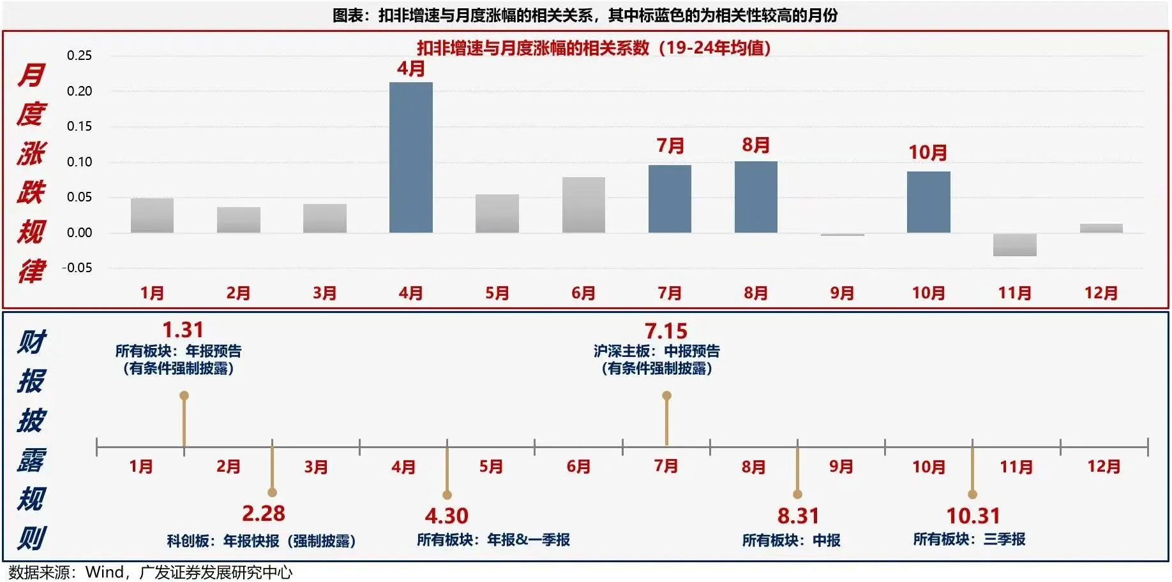
业绩窗口，资金“腾笼换鸟”
①5-6月业绩真空期，做超跌
②7-8月业绩兑现期，做绩优
③资金切换导致市场震荡
规避绩差股，破位股，
腾挪资金准备做绩优股
4 7 8 10月上涨和业绩成正比

Slide 6
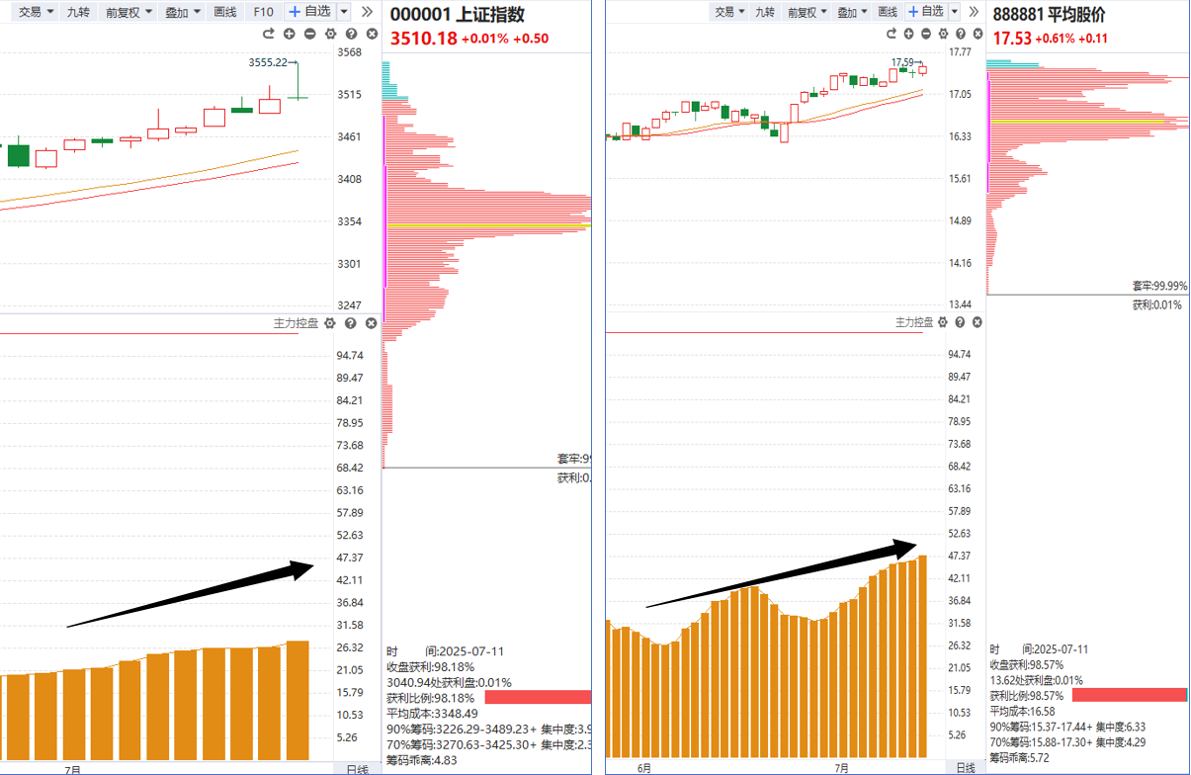
指数状态
1.指数控盘新高
2.权重+绩优+控盘
3.五周期金叉
（年、季、月、周、日）

Slide 7
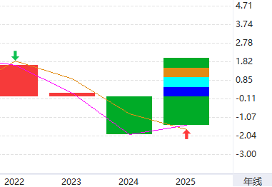
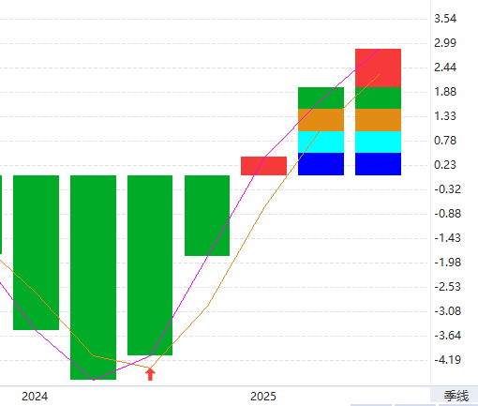
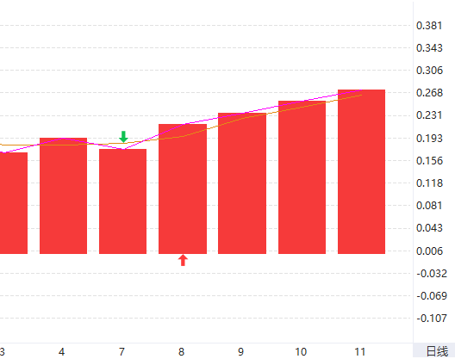
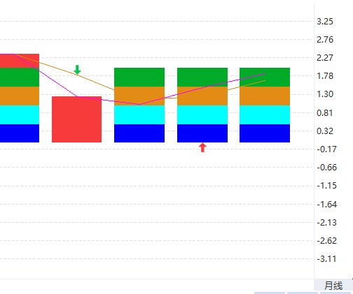
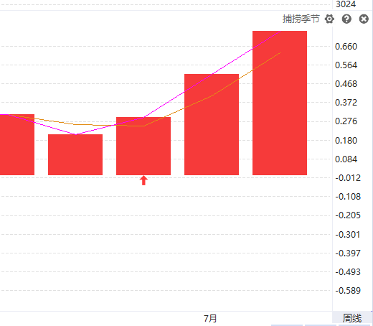
指数状态（五周期金叉）
1.指数控盘新高
2.权重+绩优+控盘
3.五周期金叉
（年、季、月、周、日）

Slide 8
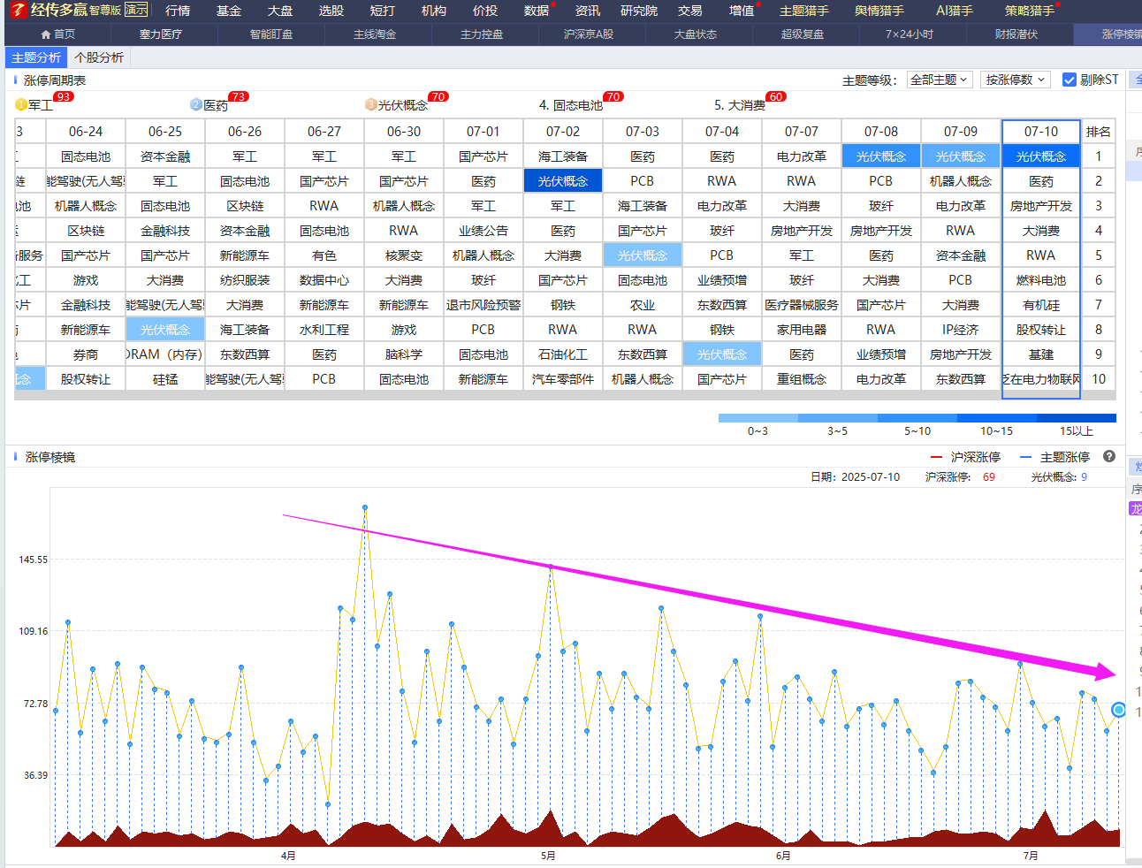
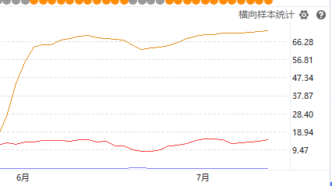
热点风车轮动
黄色风格：
权重，控盘，中线股，操作方向偏中线，短线追涨很难赚钱。
指标：
控盘+滚动净利润+牛熊线
题材状态并不强势，复制涨停成功绿并不高，多为回档盘弱。

Slide 9
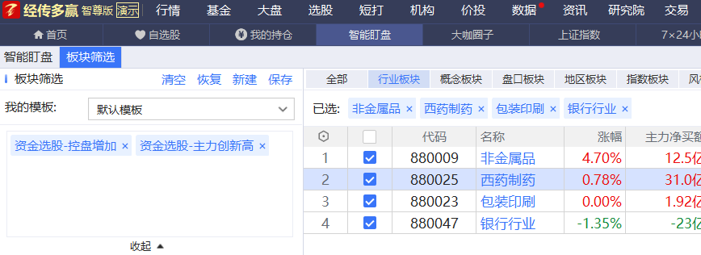
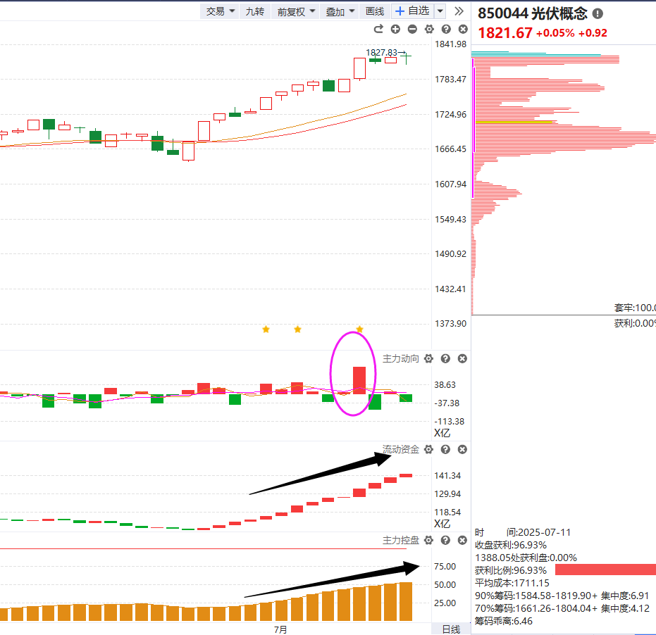
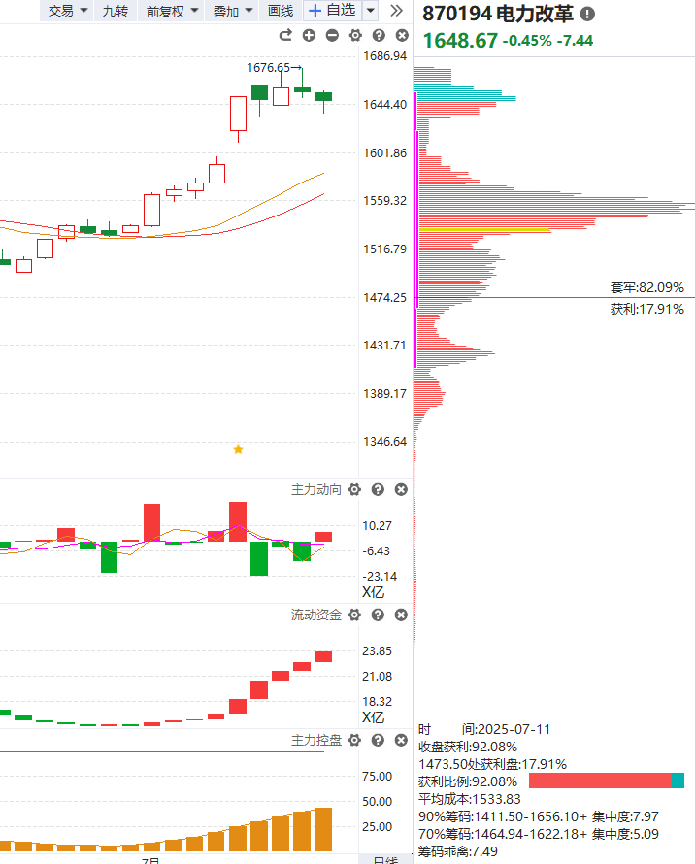
短期看点

Slide 10
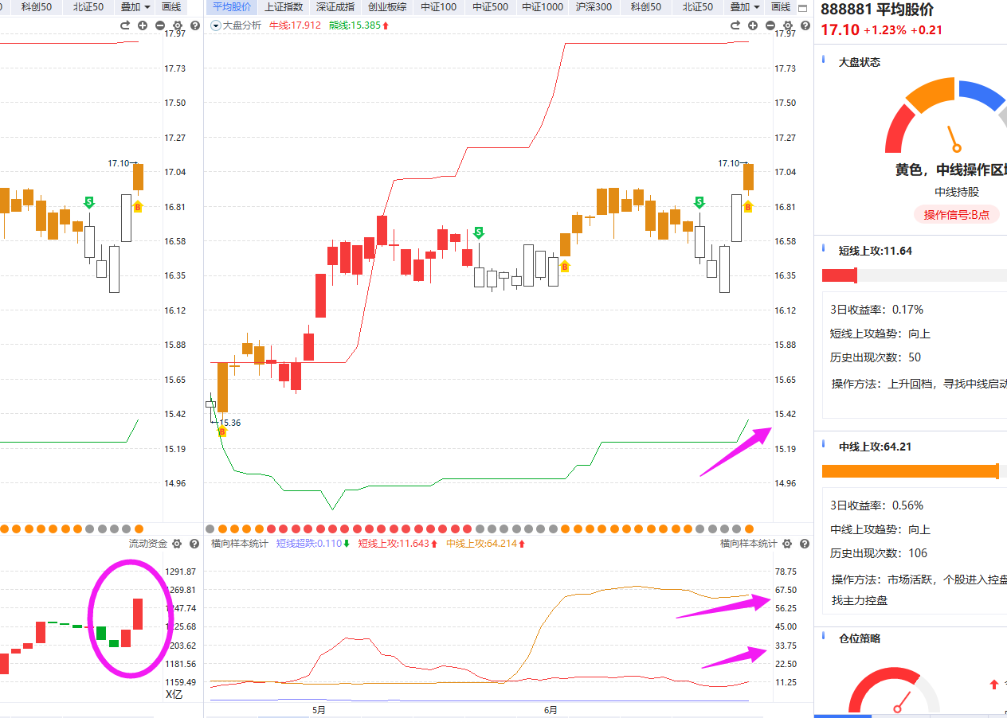
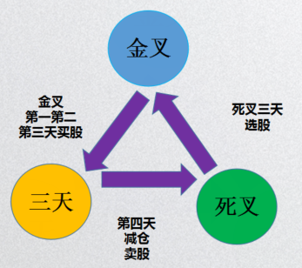
市场上攻的策略（6.25）
积极信号：
①熊线上移（突破个股增加）
②资金翻红（解除背离，有进攻方向）
风险：5-6月高标易盘弱（消费、医药）
机会：
①高股息（银行、高速路等绩优股）
②新热点（固态电池、金融科技）
③7月高胜率补涨（半导体、军工、汽配等）

Slide 11
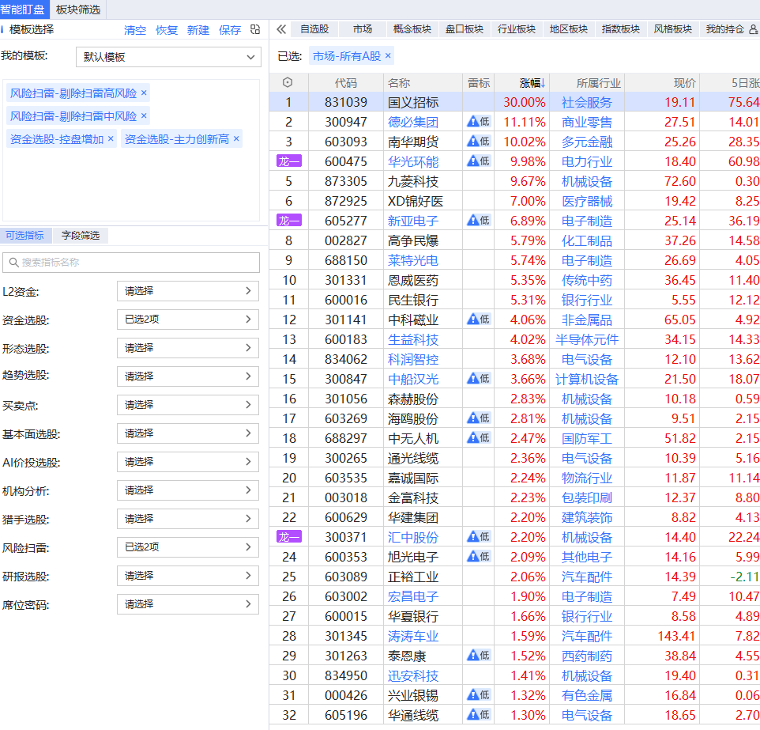
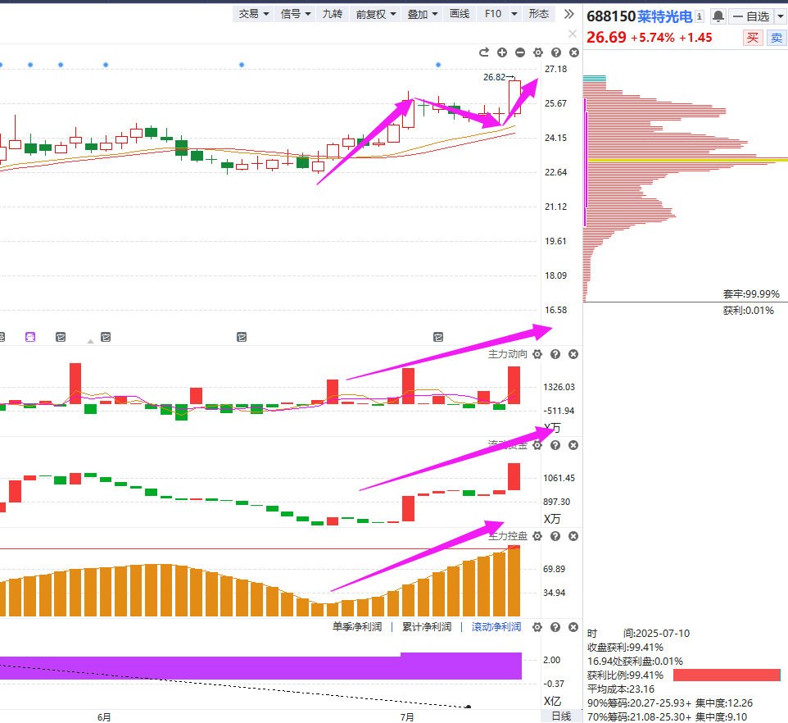
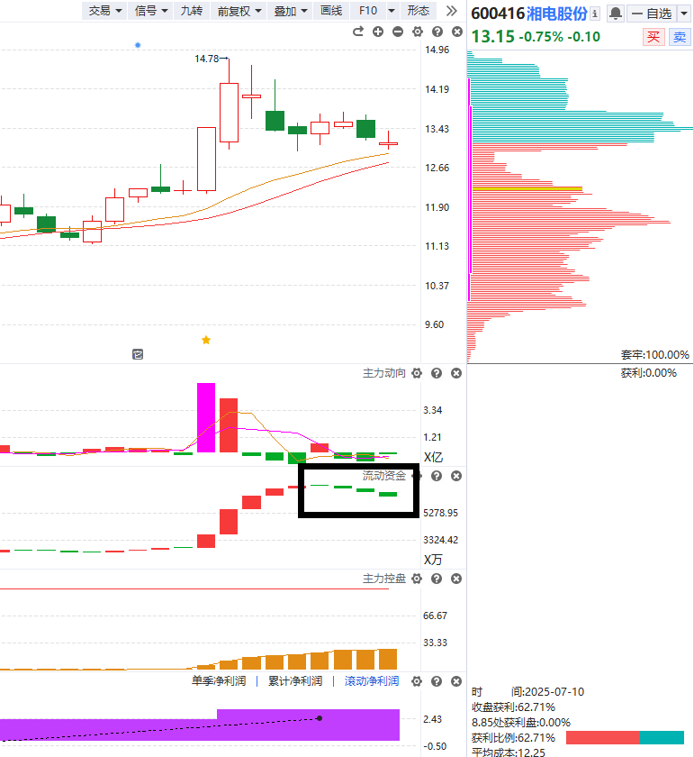
绩优趋势股的特征

Slide 12
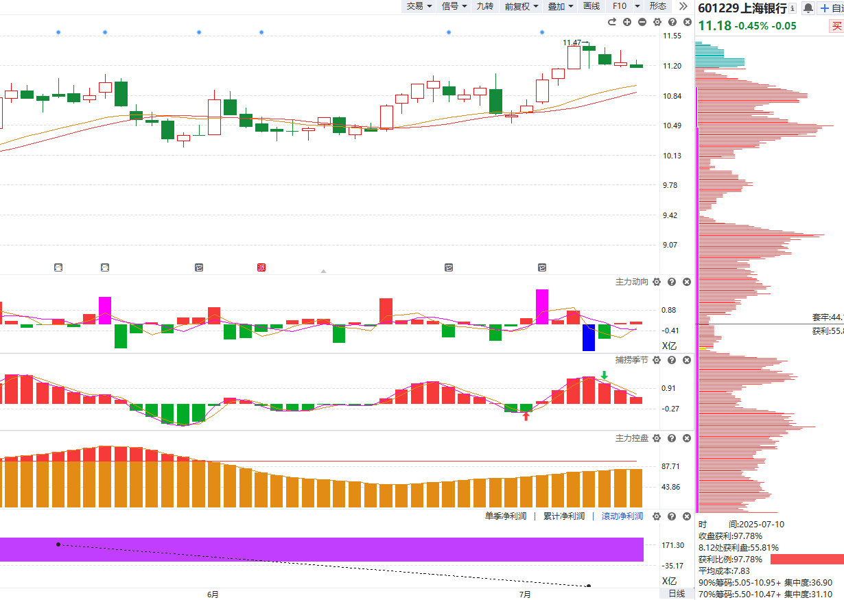
绩优趋势股的特征（接上页选股）
波段属性，控盘攀升
短线资金影响小，
中线资金占据主导

Slide 13
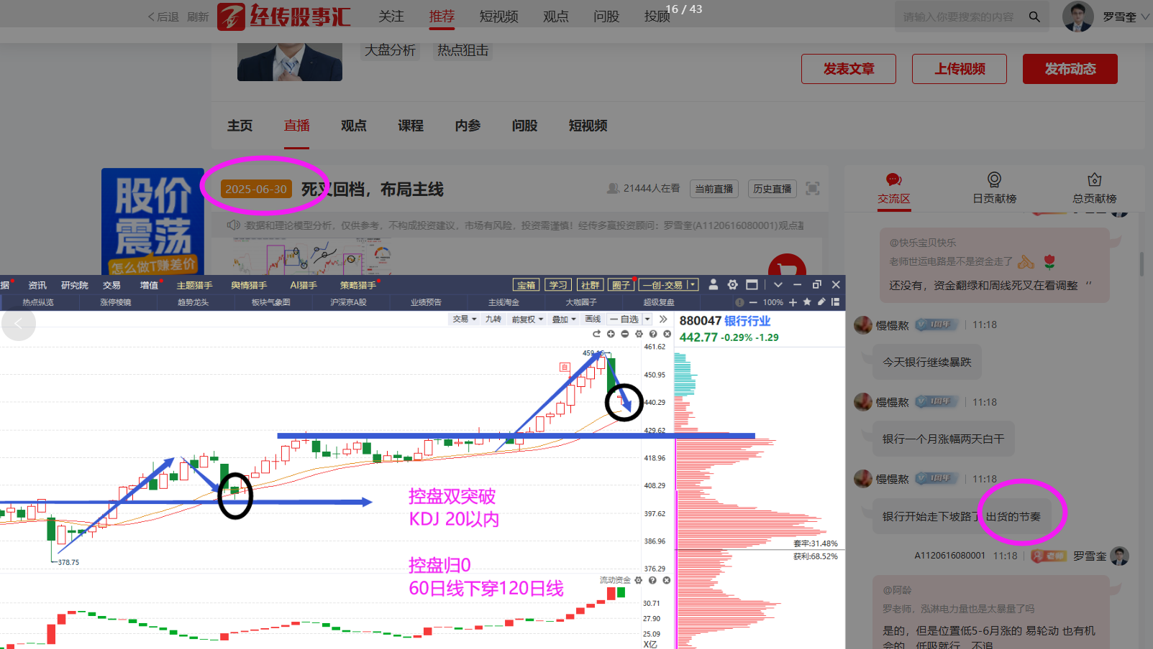
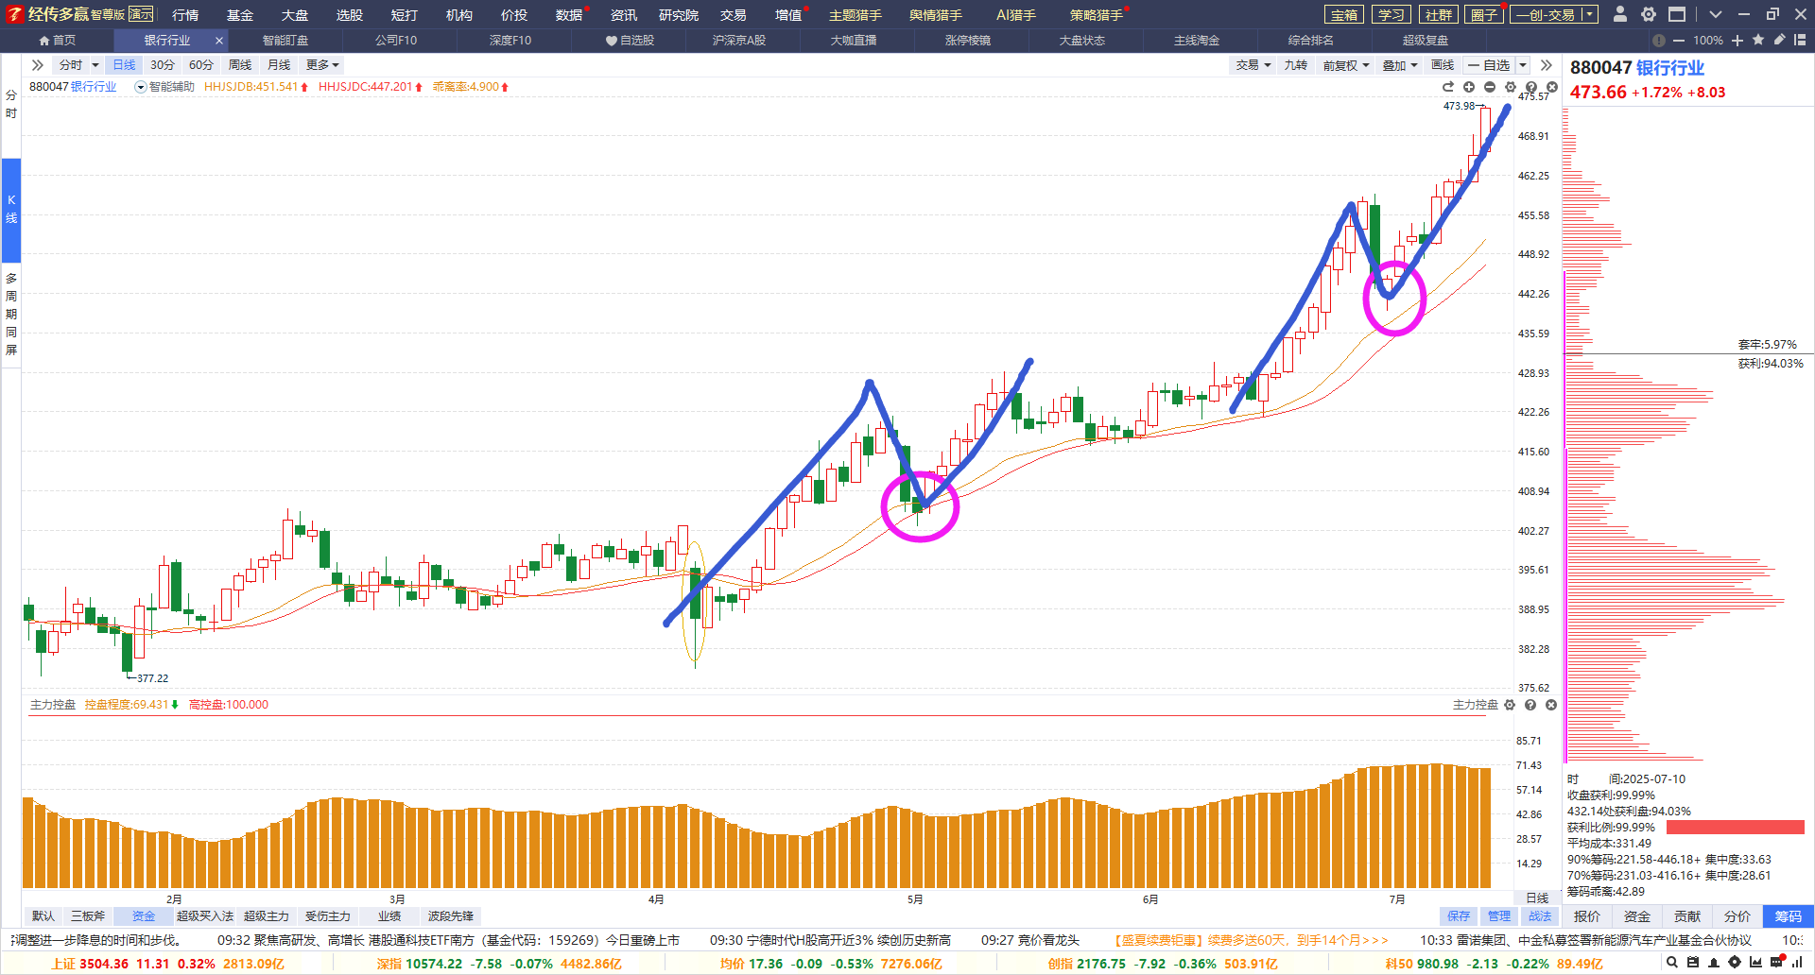
银行，控盘指数

Slide 14
PART 02
市场看点

Slide 15
PART 02
市场看点

Slide 16
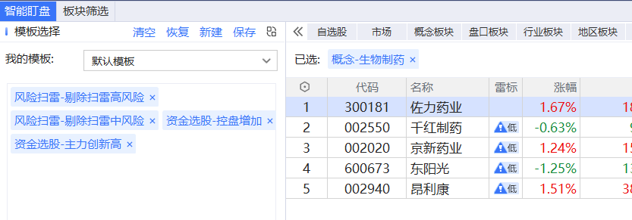
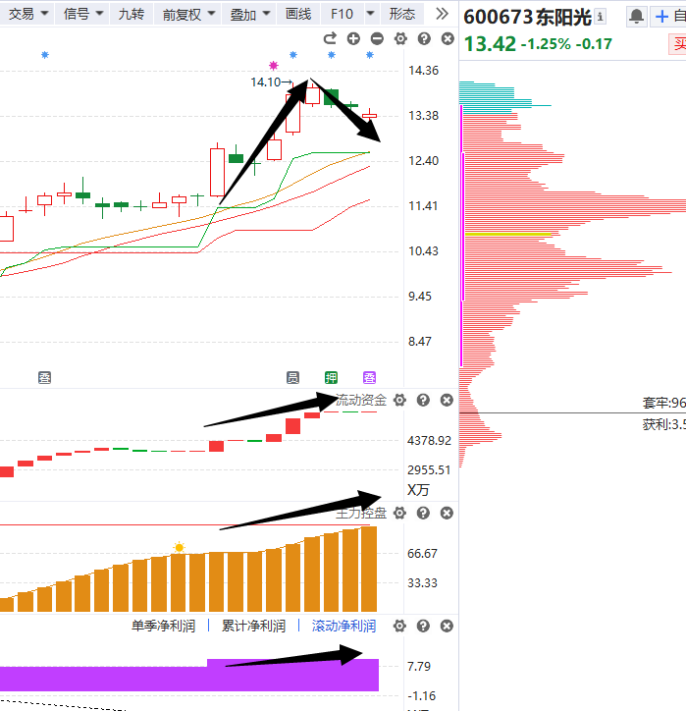
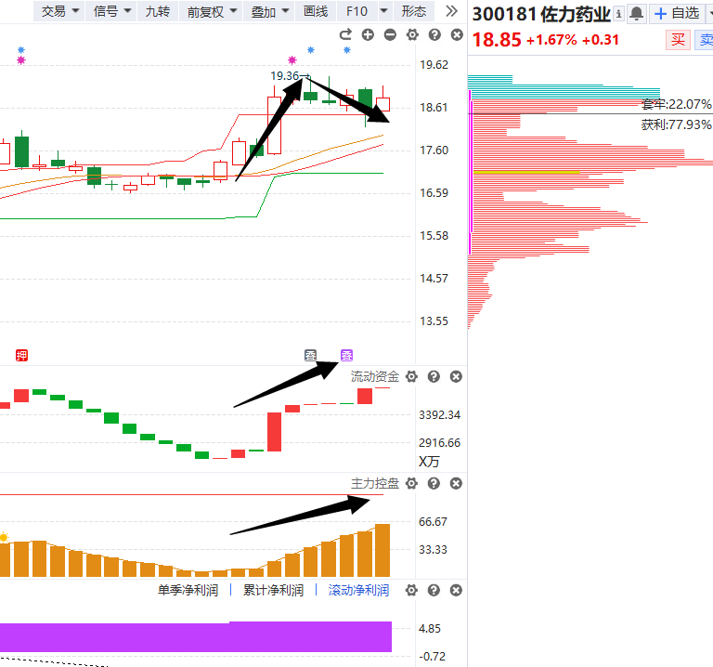
1.医药

Slide 17
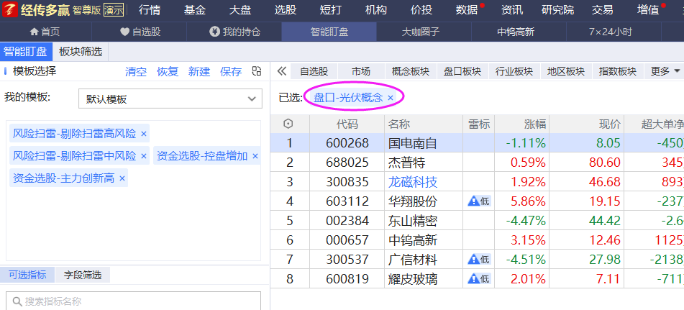
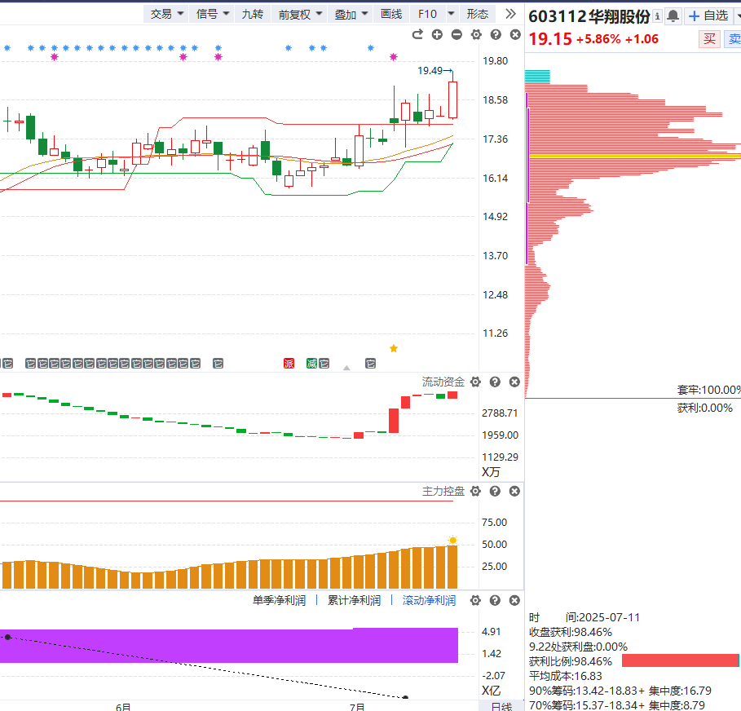
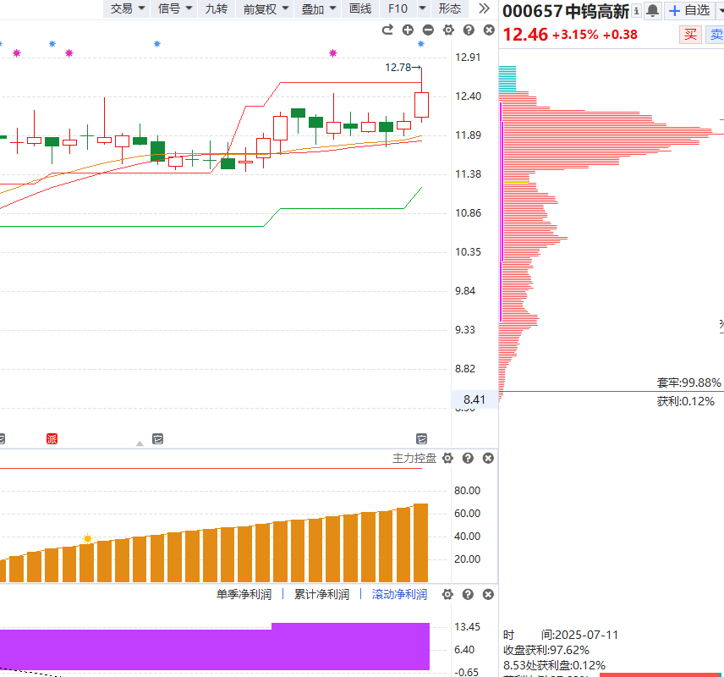
2.光伏

Slide 18
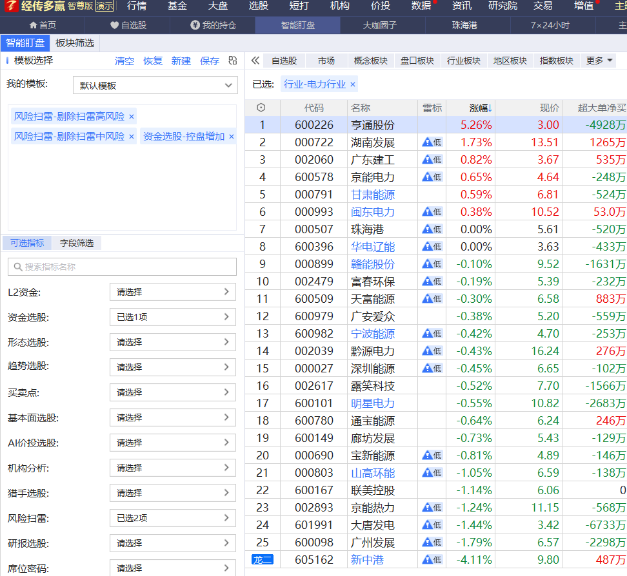
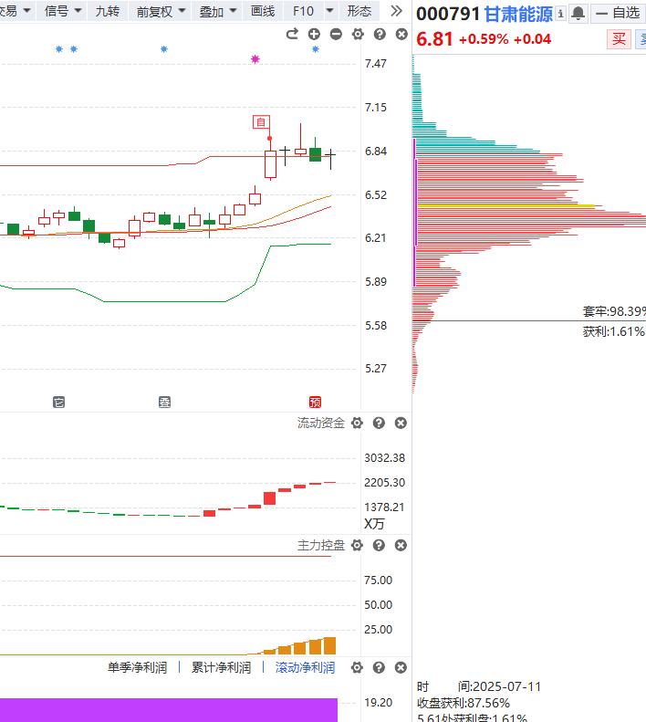
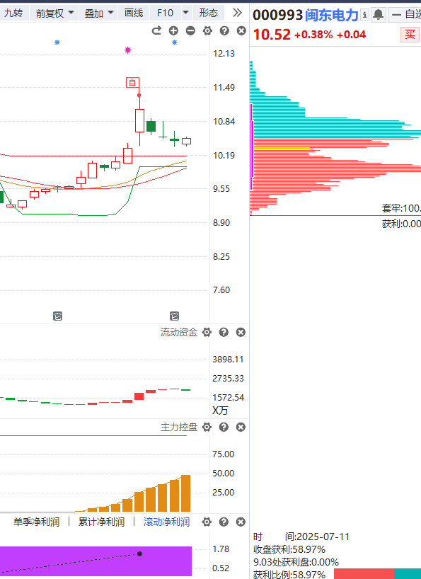
3.电力

Slide 19
附：个股走强走弱的区别

Slide 20
附：上涨的承压信号
2.量价（捕捞季节）背离
1.上引线、阴包阳
3.周线死叉，日线回档易破位
4.上涨资金翻绿
5.墓碑量信号
6.买单减少，大卖单出现（L2)

Slide 21
十一月行情展望

Slide 22
周线死叉日线回档易破位

Slide 23
三阳开泰——60分和日线波段

Slide 24
九套战法

Slide 25
主力状态的用法
红色：强于大盘
蓝色：弱于大盘
紫色：游资拉升
黄色：控盘状态
找到强于大势的股，选股的核心就是想办法强于对标物

Slide 27
让投资遇见美好
我司所有工作人员均不允许推荐股票、不允许承诺收益、不允许代客理财、不允许合作分成、不允许私下收款，如您发现有任何违规行为，请立即拨打400-9088-988向我们举报！
风险提示：所有信息及观点均来源于公开信息及经传软件信号显示，仅供参考，不构成最终投资依据，软件作为辅助参考工具，无法承诺收益，投资者应正视市场风险，自主作出投资决策并自行承担投资风险。投资有风险，入市须谨慎！

